Slide 1


Slide 2
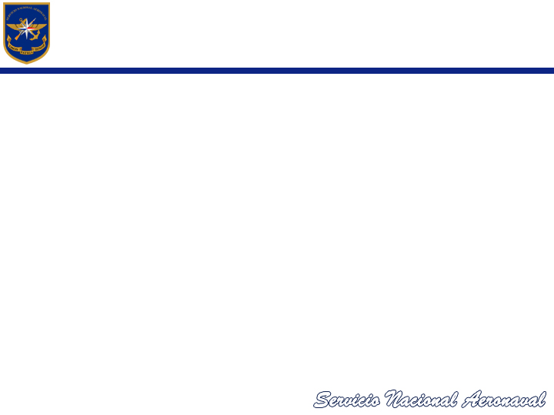

Dirección nacional de telemática
Introducción al
Sistema de gestión de documentos

Slide 3
temario
Reseña histórica
Pantalla principal
Pantalla de documentos
    Registro nuevo
    Asignación
    Corrección
    Conclusión
    Historial
Ciclo de vida del documento

Slide 4
Reseña histórica
En coordinación con la sección de Programación de Telemática, se realizo la revisión y el análisis de los procesos administrativos, en la recepción y trámite de los documentos de la propia dirección, quedando al descubierto, las falencias que teníamos en materia de seguimiento de los documentos, lo que llevo a desarrollar e implementar un Sistema Informático Integrado de Control y Seguimiento de documentos, contando así con una administración detallada de todos los procesos que involucren documentación (sensitiva o regular).

Slide 5
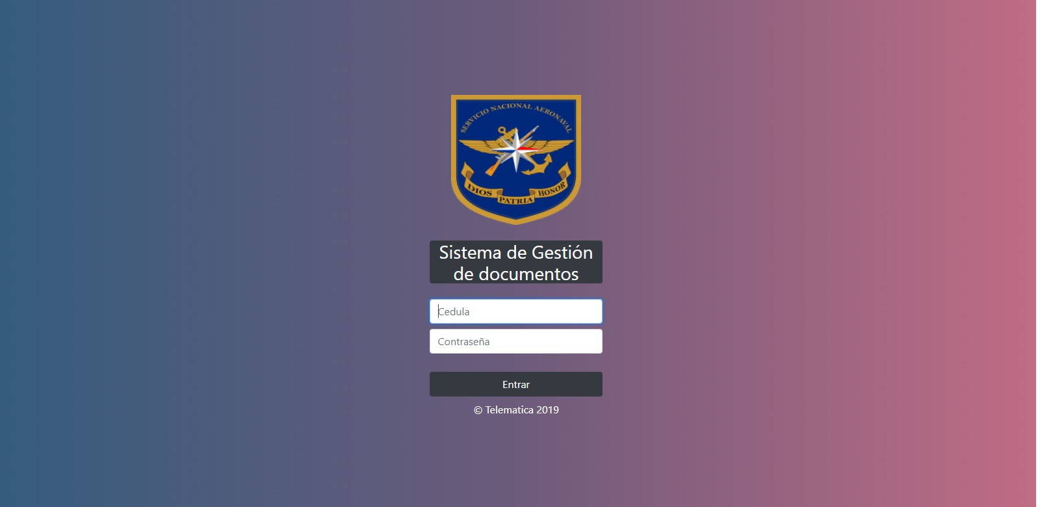
Pantalla principal
PANTALLA DE LOGIN
Para ingresar a la aplicación, entramos a la dirección web http://10.2.11.7/notas/login en el explorador, luego ingresamos la cédula y contraseña, del usuario registrado.

Slide 6
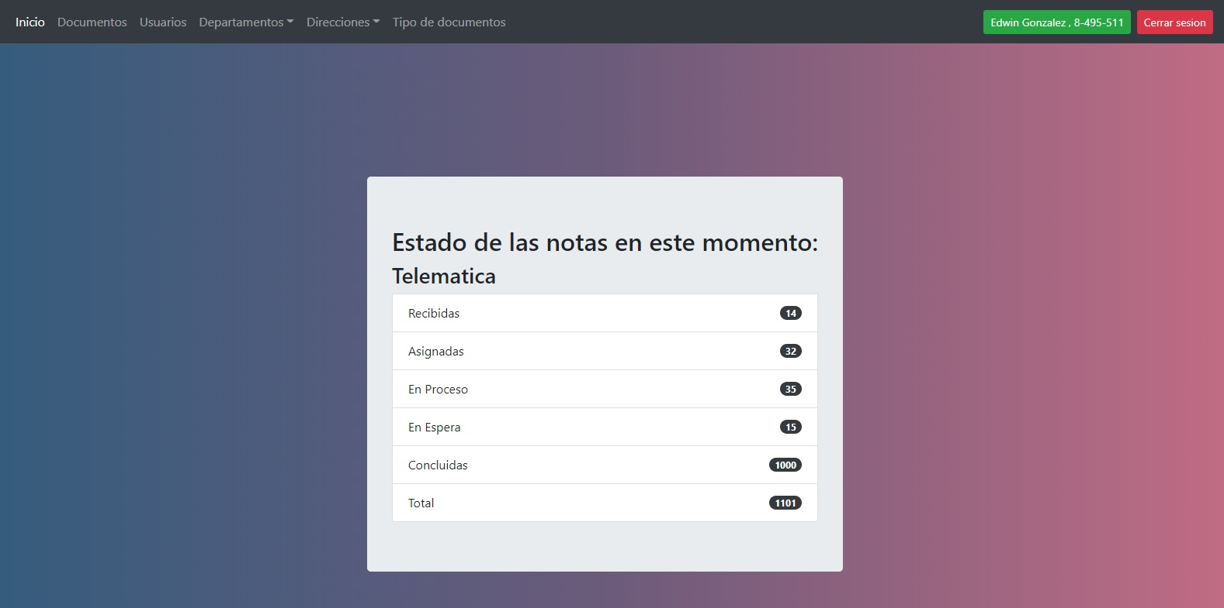
Pantalla principal
Una vez validado el usuario, se visualizan los documentos con su respectivo estatus.

Slide 7
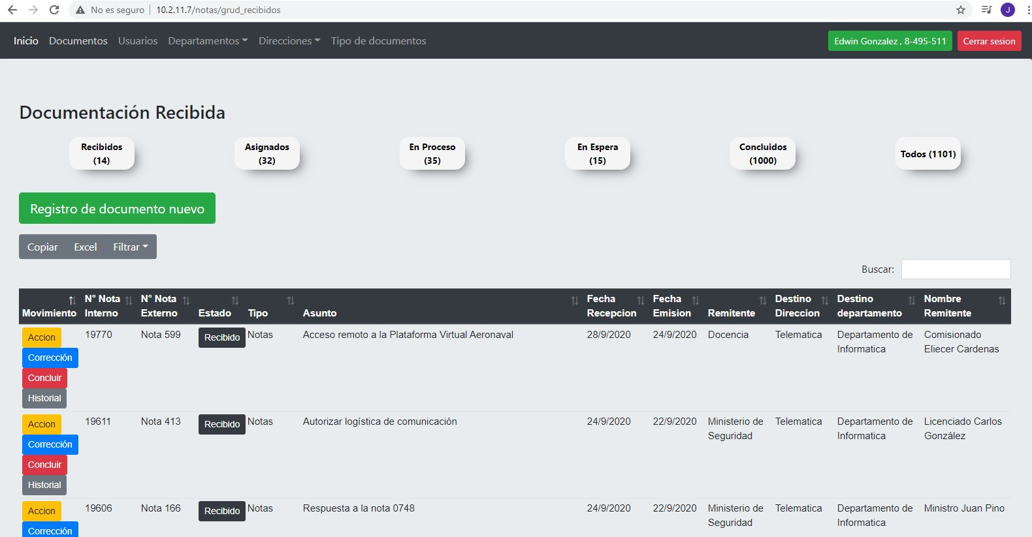
Pantalla de documentos
Esta es la pantalla principal y muestra una lista de los documentos agrupados por estatus (recibidos, asignados, etc.), también tenemos la opción de “Registro de documento nuevo”, allí ingresaremos las notas o documentos nuevos.

Slide 8
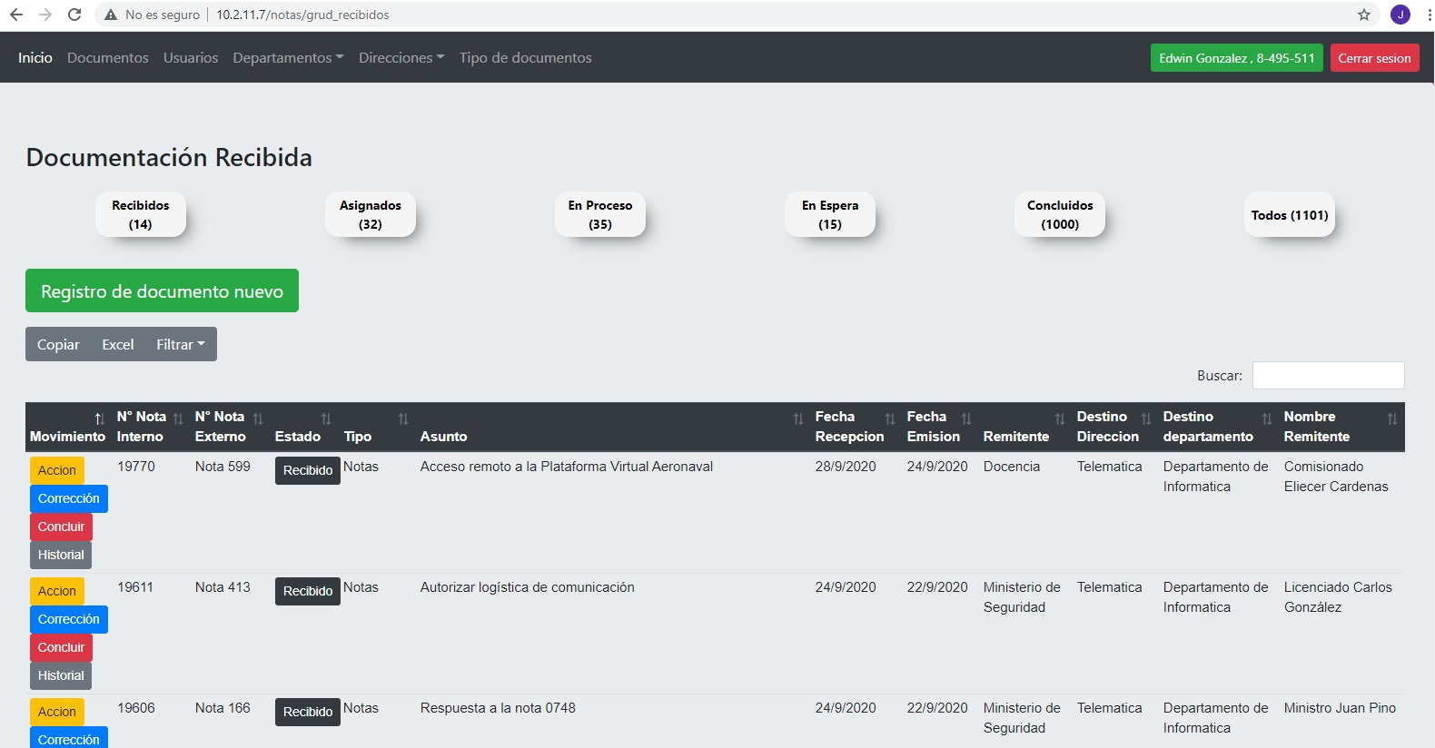
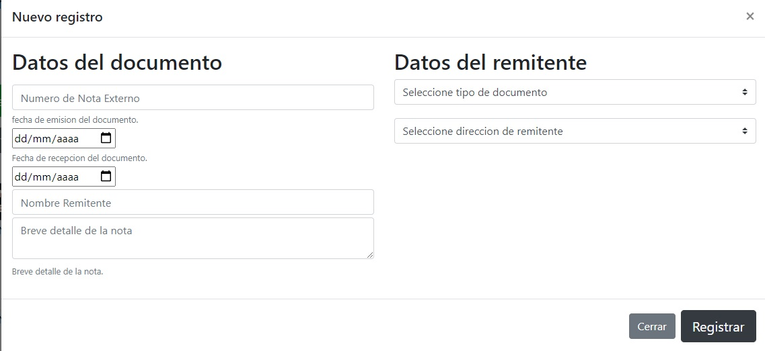
Pantalla de registro nuevo
Se utiliza para grabar el documento recibido en Recepción, debe llevar:
Numero de Nota
Fecha de creación
Fecha de recepción
Nombre del remitente
Breve explicación sobre el contenido de la nota
Tipo de documento (Nota, LA, Memo, etc.)
Y dirección administrativa de donde proviene la nota.
Hasta llegar a esta fase, el documento estará Registrado.

Slide 9
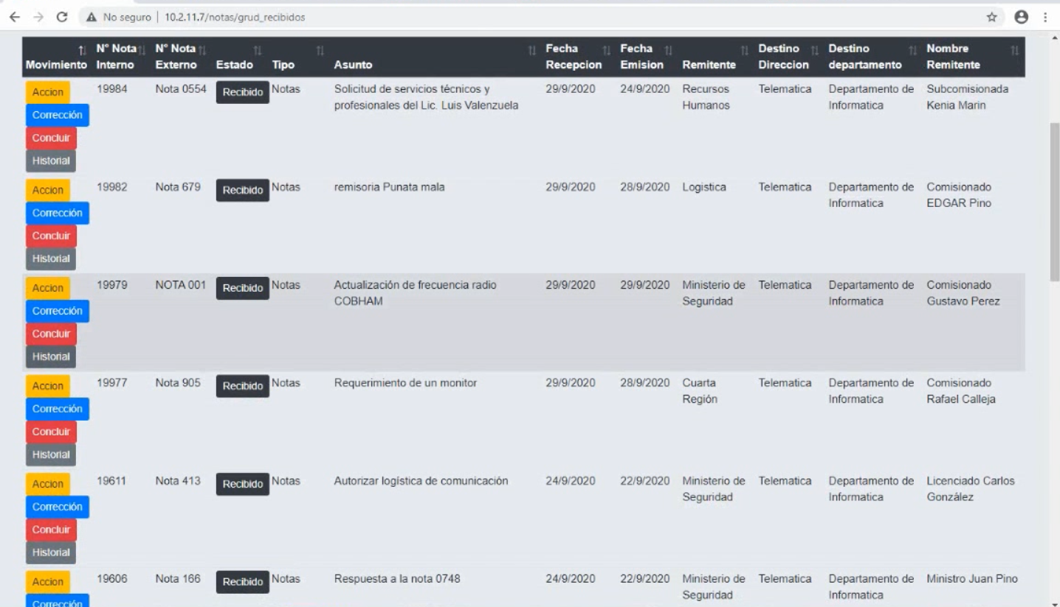
Documento registrado
Una vez ingresado el documento al sistema, el Director respectivo pondrá sus observaciones en el documento recibido y el mismo regresa a la secretaria para su asignación.

Slide 10
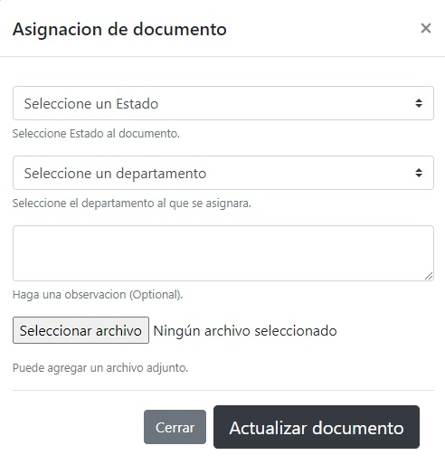
Asignación del documento
La secretaria verifica en la aplicación el documento y procede a seleccionar (Acción), y dependiendo de las directrices del director, se asigna:
Estado de documento, se asigna el documento.
Departamento, se asigna el departamento.
Y se escanea el documento.
Hasta este momento que es asignado, empieza la trazabilidad del mismo.

Slide 11
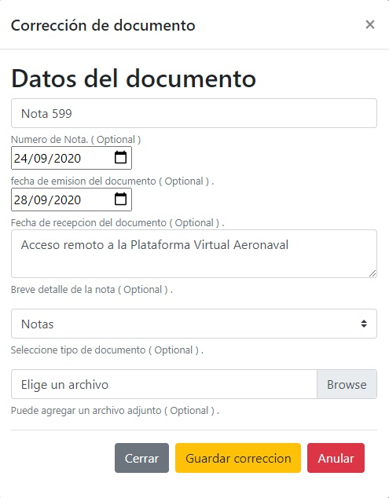
Corrección del documento
Los documentos también pueden ser corregidos o concluidos según sea el caso.
En el caso de ser concluidos la Aplicación automáticamente graba en el campo de Estado la palabra Concluido.

Slide 12
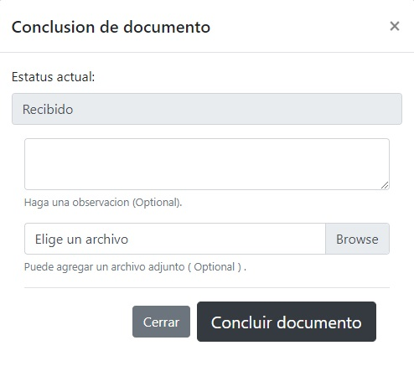
Conclusión del documento
Los documentos también pueden ser corregidos o concluidos según sea el caso.
En el caso de ser concluidos la Aplicación automáticamente graba en el campo de Estado la palabra Concluido.

Slide 13
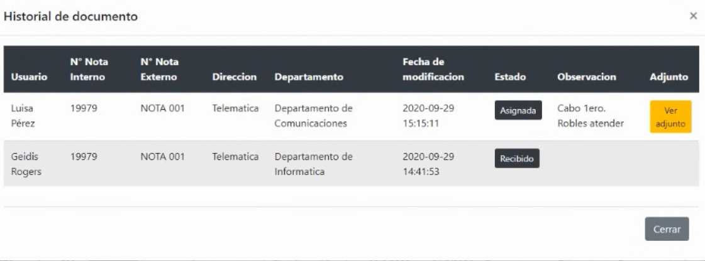
Historial del documento
La opción de Historial permite ver la trazabilidad del documento desde que fue recibido y todas las acciones antes de concluirlo incluyendo los adjuntos que se hayan grabado.

Slide 14
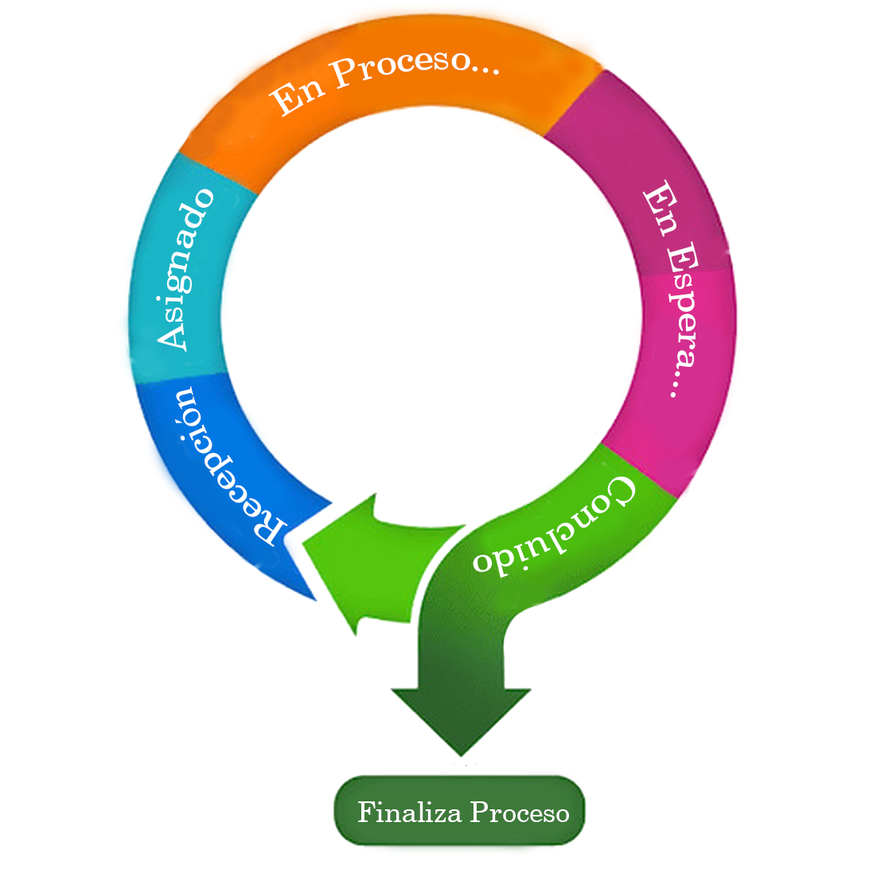
Ciclo de vida del documento
Se inicia el proceso respectivo para dar respuesta al documento.
Aquí se puede también reasignar o incluir documentación.
Sistema de Gestión de Documentos
Se asigna el departamento, las directrices emanadas del director y se escanea.
Se informa que esta en espera por algún proceso de servicio o documentación.
La nota se captura de manera inicial, solo las generales.
Se culmina el ciclo de vida de la nota, igual se puede consultar.

Slide 15
Gracias…

